Slide 1


第13课 当代中国的民族政策
01
民族区域自治制度的建立
目录
02
民族区域自治制度的发展
03
中国十八大以来民族区域自治制度的完善
【课程标准】知道当代中国民族区域自治制度的概况；了解当代中国民族区域自治制度的历史意义。

Slide 2
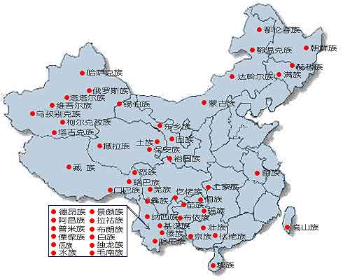
一、民族区域自治制度的建立
1、民族区域自治制度建立的背景
（1）中国是一个统一多民族国家，各民族共同创造了灿烂的中华文明，形成了相互依存、不可分离的关系。
形成：
在中华文明长期发展过程中逐渐形成。
特点：分布上——交错杂居
文化上——兼收并蓄
经济上——相互依存
情感上——相互亲近，在长期的历史发展过程中，逐渐形成了你中有我、我中有你，谁也离不开谁的多元一体格局。
（2）各民族人口分布呈现大杂居、小聚居、相互交错的格局。

Slide 3
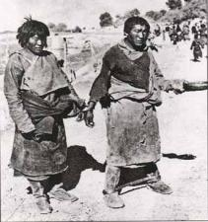
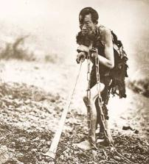
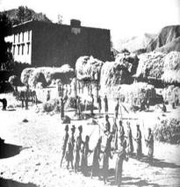

一、民族区域自治制度的建立
1、民族区域自治制度建立的背景
（3）在旧中国，许多少数民族长期遭受统治阶级的压迫和歧视，民族问题处理的成败关系国运兴衰。
原因：
a.少数民族长期遭受统治阶级的压迫和歧视；
b.地处边陲，交通闭塞。
表现：
政治上——几乎完全被排除在国家政治生活之外；
经济上——经济发展落后；
文化上——教育、科学、文化落后。
带手铐脚镣劳作的西藏农奴
他们能带走的只是自己的身影，能留下的只有自己的脚印.

Slide 4

一、民族区域自治制度的建立
1、民族区域自治制度建立的背景
中国共产党成立后，就非常重视民族问题。 (1941年5月1日，陕甘宁边区政府颁布了《陕甘宁边区施政纲领》， 其中第十七条规定：“依据民族平等原则，实行蒙、回民族与汉族在政治经济文化上的平等权利，建立蒙、回民族的自治区，尊重蒙、回民族的宗教信仰与风俗习惯。”1945年，中共中央提出:“对内蒙的基本方针，在目前是实行区域自治。”1947年5月1日，经中共中央批准，在刚刚解放的内蒙古地区成立内蒙古自治区。新中国成立后，它成为我国第一个省一级的自治区。
（4）中国共产党重视民族问题，总结解决民族问题的成功经验，根据中国国情，决定在各少数民族聚居地区实行民族区域自治。

Slide 5
一、民族区域自治制度的建立背景
（1）中国是一个统一多民族国家，各民族共同创造了灿烂的中华文明，形成了相互依存、不可分离的关系。
（2）各民族人口分布呈现大杂居、小聚居、相互交错的格局。
（3）在旧中国，少数民族长期遭受民族压迫和民族歧视，民族问题处理的成败关系国运兴衰。
（4）中国共产党重视民族问题，总结解决民族问题的成功经验，根据中国的具体国情，决定在各少数民族聚居地区实行民族区域自治。

Slide 6
一、民族区域自治制度的建立
2.民族区域自治制度建立的过程
1941年
陕甘宁边区政府颁布《陕甘宁边区施政纲领》规定：依据民族平等原则，“建立蒙、回民族的自治区”。
1945年
中共中央提出“对内蒙的基本方针在目前是实行民族区域自治”
1947年5月1日
内蒙古地区成为内蒙古自治区，成为建国后第一个省一级自治区
1949年《中国人民政治会议共同纲领》规定“中华人民共和国境内各民族一律平等，实行团结互助。
1954年
载入宪法

Slide 7
机构
民族自治地方分为自治区、自治州、自治县。
五个省级自治区：
1955年新疆维吾尔自治区
1947年内蒙古自治区
内蒙古自治区
1958年宁夏回族自治区
新疆维吾尔自治区
1965年西藏自治区
宁夏回族自治区
广西壮族自治区
1958年广西壮族自治区
西藏自治区
▲ 民族区域自治示意图

Slide 8



二、民族区域自治制度的发展
1、法律保障 1984年《中华人民共和国民族区域自治法》正式颁布实施，标志着民族区域自治制度从此被纳入法制轨道
2、“三个离不开” 1990年，中共中央提出“三个离不开”（汉族离不开少数民族，少数民族离不开汉族，各少数民族之间也相互离不开），深刻阐述了中国各民族休戚相关、命运与共的血肉关系
3、基本政治制度 1997年，中共十五大明确把民族区域自治制度确立为建设有中国特色社会主义政治的基本政治制度之一，民族区域自治制度在政治生活中的地位日益提高

Slide 9
思考概括《中华人民共和国民族区域自治法》颁布使自治区获得了哪些自治权？
第十九条 民族自治地方的人民代表大会有权依照当地民族的政治、经济和文化的特点，制定自治条例和单行条例……《中华人民共和国民族区域自治法》（节选）
立法自治权
第二十条 上级国家机关的决议、决定、命令和批示，如有不适合民族自治地方实际情况的，自治机关可以报经该上级国家机关批准，变通执行或者停止执行……
《中华人民共和国民族区域自治法》（节选）
变通执行权
第二十五条民族自治地方的自治机关在国家计划的指导下，根据本地方的特点和需要，制定经济建设的方针、政策和计划……《中华人民共和国民族区域自治法》
经济自治权
第三十七条 招收少数民族学生为主的学校（班级）和其他教育机构，有条件的应当采用少数民族文字的课本，并用少数民族语言讲课；根据情况从小学低年级或者高年级起开设汉语文课程…《中华人民共和国民族区域自治法》
文化管理自治权

Slide 10

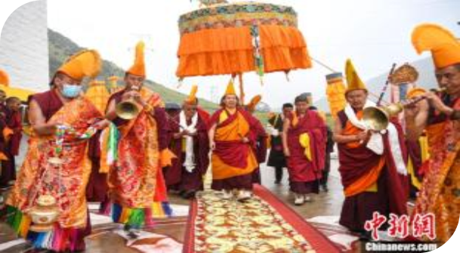
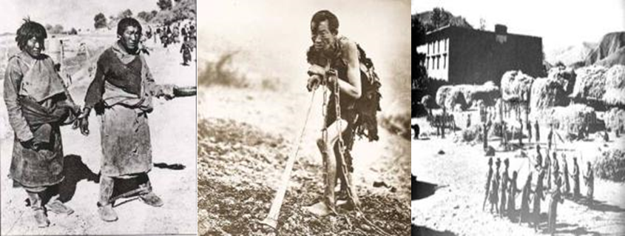


二、民族区域自治制度的发展
4、民族区域自治制度建立和发展的意义
①有利于维护国家的集中统一，保障少数民族合法权益，巩固和发展社会主义民族关系，打牢中华民族共同体思想基础；
②有利于实现少数民族当家作主的愿望，调动各族人民的积极性和创造性，推动社会主义现代化建设事业的发展；
③有利于民族地区经济社会事业的发展；

Slide 11
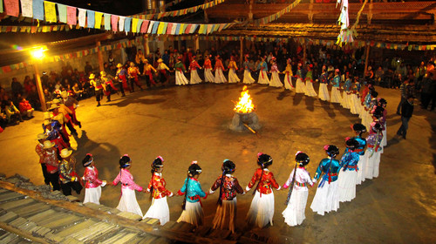

三、民族区域自治制度的完善
中共十八大以来，党和国家要求坚持各民族“共同团结奋斗，共同繁荣发展”的民族工作主题，全面贯彻落实党的民族政策，坚持和完善民族区域自治制度，不断增进各族群众对伟大祖国、中华民族、中华文化、中国共产党和中国特色社会主义的认同。
中共十九大报告提出，全面贯彻党的民族政策，深化民族团结进步教育，铸牢中华民族共同体意识，加强各民族交往交流交融，促进各民族，共同团结奋斗、共同繁荣发展

Slide 12
小结：民族区域自治制度的发展进程
《陕甘宁边区施政纲领》
全国政协通过《共同纲领》
新疆维吾尔自治区
西藏自治区
《民族区域自治法》
确立为建设有中国特色社会主义政治的基本政治制度之一
中共提出
“两个共同”
1941
1949
1955
1965
1984
1997
2018
探索
确立
遭到
破坏
发展
完善
1947
1954
1958
1966
1978
1990
2012
内蒙古自治区
基本政治制度
宁夏回族广西壮族自治区
中共提出
“三个离不开”
中共提出
“五个认同”

Slide 13
1957年，周恩来总理指出：“这样的制度是史无前例的创举”，它“不仅使聚居的民族能够享受到自治权利，而且使杂居的民族也能够享受到自治权利。”这一制度（）
A是我国的根本政治制度 B使最广泛的爱国统一战线得以形
C使少数民族实现了当家作主 D保障了广大基层人民的民主权利
C

Slide 14
材料一 羁縻制度既是唐王朝处理边疆民族问题的一项重大政策，又是在边疆民族地区实行的一种行政制度。依据少数民族社会经济的特点，“修其教不易其俗，齐其政不易其宜”，是我国中原王朝统治周边少数民族的传统政策。唐朝立国之初就在西南、东北诸沿动少数民族地区设置羁縻府州，但是，大规模地普遍设立羁縻府州则是在贞观四年（630）平定东突厥以后，到开元年间设置黑水都督府于黑水鞣竭部为止，百余年间，唐王朝先后在东北、北方、西方、西南、南方设置了八百五十六个羁縻府州。——摘编自林超民《羁縻府州与唐代民族关系》 （1）据材料一回答，唐朝羁縻制度的特点及积极作用
（1）特点：①分布区域广：②因俗而治和因地制宜：③在承认中央王朝统治的前提下，具有高度的自治性：④设置时间长，规模大。
积极作用：①加强民族联系，稳定边疆社会秩序：②促进民族融合，发展边疆经济生产：③扩大了统治区域，巩固了国防，维护了唐朝多民族统国家的地位

